Slide 1
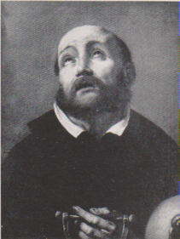
G. B. Piazzetta, S. Girolamo in estasi, presso sede ECA Venezia, già dell’Orfanotrofio Manin.
Da Riv. Ordine PP. Somaschi, fasc. 136, pagg. 89-90

Slide 2
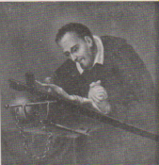
G. B. Piazzetta, San Girolamo n contemplazione del Crocifisso, Genoa, S. Maria Maddalena
Da Riv. Ordine PP. Somaschi, fasc. 136, pagg. 89-90

